Slide 1
DEFENSA DE PROYECTO
DEPARTAMENTODE CIENCIAS ECONÓMICAS ADMINISTRATIVAS Y DE COMERCIO
CARRERA DE INGENIERÍA EN FINANZAS Y AUDITORIA
TRABAJO DE TITULACIÓN PREVIO A LA OBTENCIÓN DEL TÍTULO EN INGENIERÍA EN FINANZAS Y AUDITORIA
TEMA:“INCIDENCIA DEL GOBIERNO CORPORATIVO LINEAMIENTOS LCLGC-CAF EN EL RIESGO FINANCIERO DE LAS COAC’S”
NOMBRES:
VALLEJO PEREZ JAIME DAVID
MENA BARBA LESLY JESENNIA
SANGOLQUÌ, SEPTIEMBRE 2017

Slide 2

CONTENIDO GENERAL
1. PLANTEAMIENTO DEL PROBLEMA
2. OBJETIVOS DE LA INVESTIGACIÓN
3. JUSTIFICACIÓN
4. MARCO TEÓRICO
5. MARCO REFERENCIAL
6. MARCO CONTEXTUAL O SITUACIONAL
7. MARCO METODOLÓGICO
8. RESULTADOS
9. CONCLUSIONES Y RECOMENDACIONES

Slide 3

PLANTEAMIENTO DEL PROBLEMA
Creación SEPS mayo 2012
888 cooperativas
Después de 5 años quedan 728, eliminándose 160 COAC¨S
Inexistencia de Gobierno Corporativo
Tabla 1. Total de cooperativas al 2016
Dar respuesta a riesgos
Cobertura patrimonial, activos productivos, ROA, ROE, liquidez y morosidad.
Fuente: (Dirección nacional de información técnica y estadísticas, 2016, pág. n.f.)
Elaborado por: Autores
LM

Slide 4

OBJETIVOS DE LA INVESTIGACIÓN
OBJETIVO DEL ESTUDIO
Enfoque sistemático
OBJETIVO GENERAL
Determinar la relación del gobierno corporativo y el riesgo financiero en las cooperativas de ahorro y crédito del segmento uno a través los principales indicadores del sector financiero popular y solidario.
OBJETIVOS ESPECÍFICOS
Determinar las principales teorías de soporte y el estado actual del gobierno corporativo en el país que ayudaran al desarrollo de la investigación.
Identificar la existencia del gobierno corporativo en las COAC’s a través de la realización de la encuesta sobre los lineamientos para un código latinoamericano de gobierno corporativo y las fluctuaciones de sus principales indicadores financieros.
Analizar los tres principales órganos internos de una cooperativa en las cinco grandes áreas de gobierno corporativo para dar respuesta a sus riesgos financieros.
Proponer la implementación de los lineamientos para un código latinoamericano de gobierno corporativo para disminuir el riesgo financiero en las cooperativas de ahorro y crédito.
LM

Slide 5
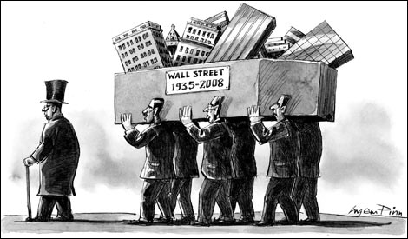



JUSTIFICACIÓN
Gestión de riesgos
Mitigación
Crisis inmobiliaria 2008
Gobierno corporativo
Cumplir o explicar
Implementación en Latinoamérica

Slide 6


JUSTIFICACIÓN
En el Ecuador…
Programa de Buen Gobierno Corporativo
no es regulado para que las entidades del sector financiero popular y solidario se vean obligadas a cumplir, salvo por requerimientos o necesidades propias.
ejecutado por
Auspiciado por
inició
los comienzos de implementación de gobierno corporativo en nuestro país
octubre de 2006
generando
termina
año 2011

Slide 7

JUSTIFICACIÓN
Lineamientos del Banco de Desarrollo de América Latina
Modelo CAF
(Corporación Andina de Fomento)
51 medidas
5 áreas
133 recomendaciones
Derecho y Trato equitativo de accionistas
Asamblea general de accionistas
Directorio
Arquitectura de control
Transparencia de información financiera y no financiera
Notes:
“los valores y principios universales del cooperativismo y a las prácticas de Buen Gobierno Corporativo” (Superintendencia de economía popular y solidaria, 2014, pág. 8),

Slide 8
MARCO TEÓRICO
TEORÍAS DE SOPORTE
TEORÍA DE AGENCIA
Fue definido en el siglo XVIII por Adam Smith.
Agente no cumple con disposiciones del principal
TEORÍA STEWARDSHIP
Se desarrolla en los años 60 con McGragor: teorías de la motivación del trabajo.
Trabajo conjunto hacia los objetivos organizacionales evitando incentivos y monitoreo de trabajo
TEORÍA STAKEHOLDERS
Fue desarrollada por Freeman en 1984 basada en responsabilidad corporativa con todos sus grupos de interés.
Genera identidad cooperativa al considerar sus grupos de interés en conjunto
LM

Slide 9
MARCO TEÓRICO
TEORÍAS DE SOPORTE
TEORÍA DE LOS COSTOS DE TRANSACCIÓN
Ronald Coase en 1937: mecanismos de precios.
Desarrollada por March en 1963.
Académicamente por Willliamson en 1996.
Capacidad de optimizar los recursos generando un mayor valor a través de un menor costo.
TEORÍA ASIMETRÍA DE LA INFORMACIÓN
Fue desarrollada por Akerlof en 1970.
Falta de información que tienen los agentes para el desarrollo de sus actividades ya que unos poseen acceso a más información que otros.
TEORÍA DEL RIESGO Y LA INCERTIDUMBRE
El estudio inicial del riesgo siglo XVI con Girolamo Cardano en 1663.
surge de la oferta y demanda que existente sumándole los riesgos expuestos y situaciones desconocidas que se entienden como incertidumbre.

Slide 10



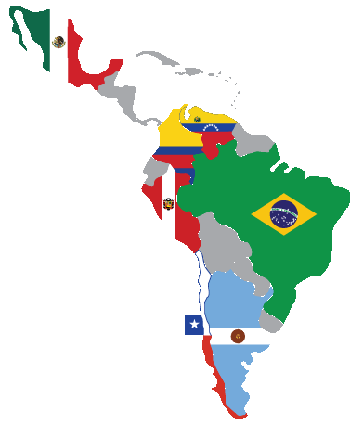
MARCO REFERENCIAL
  Gobierno Corporativo
  Gobierno Corporativo
Antecedentes
Latinoamérica
Ecuador
Cooperativas de ahorro y crédito
LM

Slide 11

  Gobierno Corporativo
MARCO REFERENCIAL
Antecedentes
Propiedad
Administración
Gestión
Accionistas
Directorio
Alta gerencia
Richard EELLS
Gobierno de la buena empresa
70’s
Valor para los accionistas
1976
Jensen y Meckling
Teoría económica formal de la GC
1978
Análisis y recomendaciones
American Law Institute
90’s
Globalización y proliferación de empresas privadas
2002
Ley Sarbanes Oxley
Escándalos financieros
2008
Crisis financiera
1992
Informe Cadbury
Aldama-España
1999
Principios de gobierno corporativo
2005
Lineamientos para un código andino de gobierno corporativo
2004
Banco mundial y la CAF
White Paper
Angloamericano
Alemán
Japonesa

Slide 12
  Gobierno Corporativo
MARCO REFERENCIAL
Chile
  Mejor acceso a los fondos de pensiones para financiar empresas
  Heterogeneidad en la adopción de buenas prácticas corporativas
Brasil
  Desarrollo y compromiso, segmentos diferenciadores de empresas cotizadas
  Nivel 1, nivel 2, nuevo mercado Bovespa Mais
México
  Globalización, apertura de nuevos mercados y la necesidad de inversión extranjera
  Índice de gobierno corporativo y el más afectado en la crisis (Nuevo código)
Perú
  Índice de gobierno corporativo, Bolsa de valores Lima “Llave de la bolsa”
  Buenas prácticas de gobierno corporativo – Buen desempeño financiero (Oscar Jasaui)
Colombia
  Normas básicas – Resoluciones 2001 – Código país (Ley de mercado de Valores)
  Premisa de “TODO O NADA”, “CUMPLIR O EXPLICAR”

Slide 13
  Gobierno Corporativo
MARCO REFERENCIAL
Ecuador
2003 Bolsa de valores Quito - CAF
60 empresas
Organismos
Instituto Ecuatoriano de Gobernanza Corporativa
Comité Ejecutivo Nacional de BGC
Ley
Norma
No esta explicitó en alguna ley
Normas generales para instituciones del sistema financiero
Eléctrica Quito
EMASEO – EMMOP
EMMAP - Rocafuerte
13-I-2005 código de buen gobierno corporativo
Libro uno
Principios
Seguros privados
Código orgánico monetario y financiero
2009
Manual único de supervisión MUS
GREC
Gobierno corporativo
Riesgos,
Evaluación económica financiera y cumplimiento

Slide 14
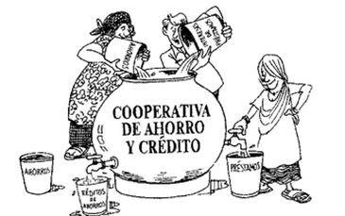

  Gobierno Corporativo
MARCO REFERENCIAL
2012 – Superintendencia de economía popular y solidaria
2013 –
Regulación 3.259 cooperativas
2.839 asociaciones del sector
“No son especialmente sensibles de sufrir crisis” (SEPS, 2013, pág.19)
Art. 21. “a los valores y principios universales del cooperativismo y a las prácticas de Buen Gobierno Corporativo” (SEPS, 2014, pág. 8)
“Sin embargo, las cooperativas también atraviesan por crisis propias, en muchos casos a consecuencia de una gestión incorrecta o un mal gobierno cooperativo, o la combinación de los dos” (SEPS, 2013, pág. 20)
Notes:
“Sin embargo, las cooperativas también atraviesan por crisis propias, en muchos casos a consecuencia de una gestión incorrecta o un mal gobierno cooperativo, o la combinación de los dos” (SEPS, 2013, pág. 20)

Slide 15





  Gobierno Corporativo
MARCO REFERENCIAL
Tipo de cooperativa
Cultura
232 indicadores
Modelo de buen gobierno cooperativo
LM
Notes:
Ya que las cooperativas “gozan de mayor autonomía en la medida que ni se encuentran obligadas por la Ley (…) ni a dar explicaciones del grado de aplicación” (Ontiveros & Sánchez, 2012, pág. 55).

Slide 16

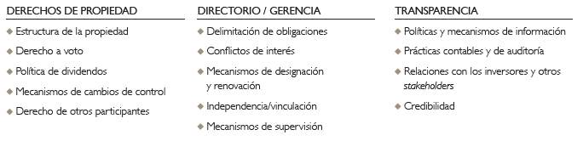
GOBIERNO CORPORATIVO
Propiedad (Accionistas)
Elección
Inversión
Representación
Dividendos
Gestión
(Alta gerencia)
Administración (Directores)
Estrategias,
políticas,
planes a largo plazo
Gráfica 1. Bloques de análisis del Gobierno Corporativo de una empresa
Fuente: (Villar, 2010, pág. 15)
LM
Notes:
El gobierno corporativo es un conjunto de procesos y relaciones que ayuda a gestionar y controlar a la organización con la finalidad de dar una seguridad razonable qu elos objetivos propuestos por la empresa cumplan; estratégicos, operativos, reportes financieros, cumplimiento de leyes

Slide 17
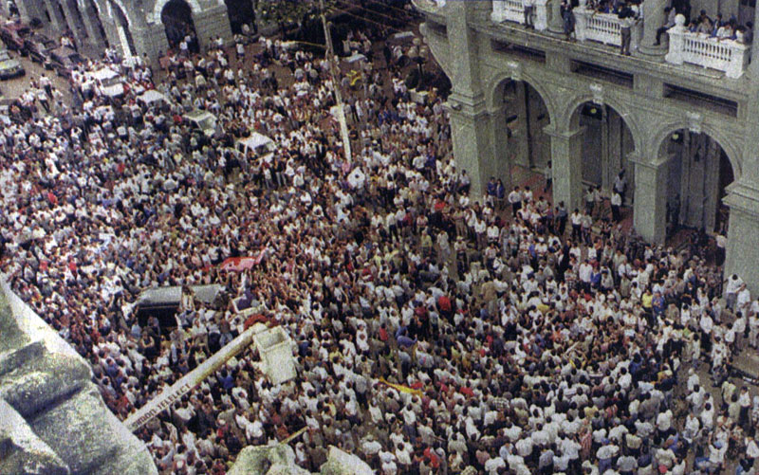
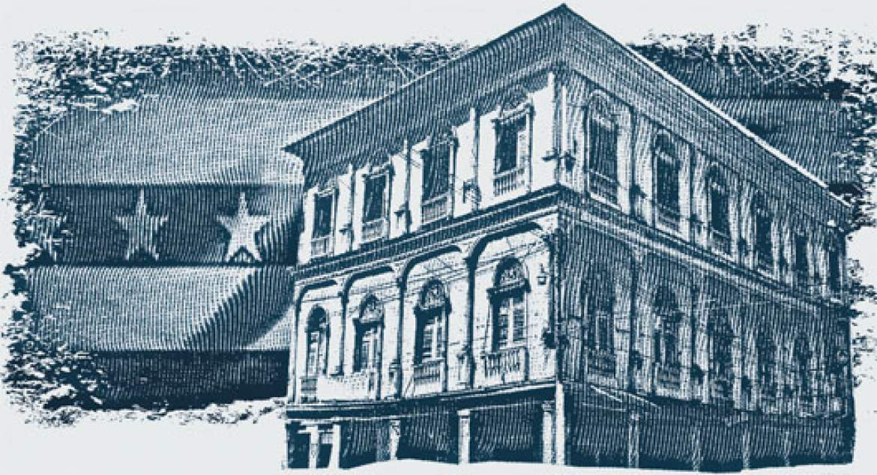
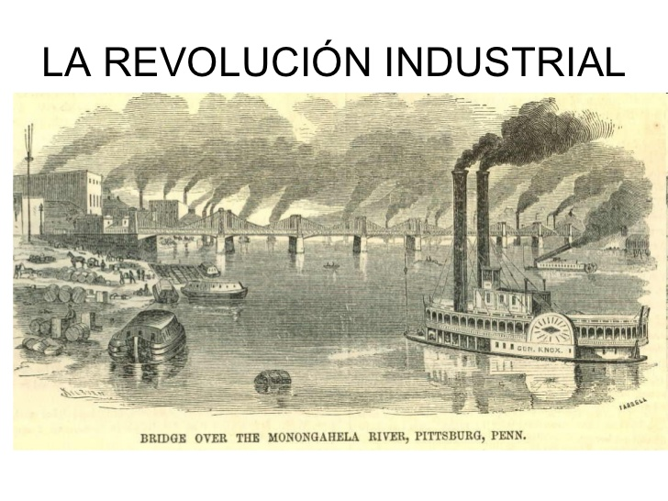
MARCO REFERENCIAL
  RIESGO FINANCIERO
12,8% de los resultados
Antecedentes
Cooperativas de ahorro y crédito
10,8% de los depósitos del sistema financiero privado
la cooperativa de Rochadle
la república cooperativa de Charles Gide
LM
Notes:
Con este fin para el año 2012 las cooperativas de ahorro y crédito concentraba el 12,8% de los resultados y el 10,8% de los depósitos del sistema financiero privado (Manchay, 2014)

Slide 18

MARCO REFERENCIAL
  RIESGO FINANCIERO
“las cooperativas también atraviesan por crisis propias, en muchos casos a consecuencia de una gestión incorrecta o un mal gobierno cooperativo, o la combinación de los dos” (SEPS, 2013, pág. 20)
“las cooperativas de ahorro y crédito en la economía nacional es creciente y para diciembre del 2014 ya representa poco más del 16% en relación al PIB” (Torresano, y otros, 2015, pág. 34).
Consejo de administración
Consejo de vigilancia
Comité de administración integral de riesgos
Unidad de riesgos
Administrador de riesgos
Resolución N°. 128-2015-F
Riesgo de crédito
Riesgo de liquidez
Riesgo de mercado
Riesgo operativo
Riesgo legal
LM

Slide 19


  RIESGO FINANCIERO
MARCO REFERENCIAL
tasa de interés
tipo de cambio
Commodities
renta variable
Mercado
Liquidez
Limites - Indicadores
Concentración de la cartera
Montos individuales
Grupos de créditos vinculados
Morosidad
Activos líquidos y obligaciones
Concentración de depósitos C/L
Volatilidad de depósitos
Solvencia
Participación activos improductivos
Tasas interés activas y pasivas
Gastos operativos
Crédito
Legal
Operativo
Reputacional
LM

Slide 20
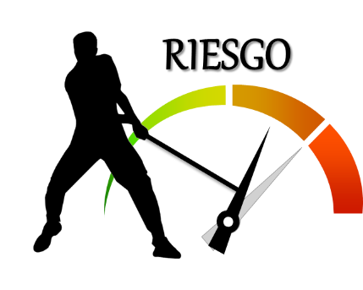
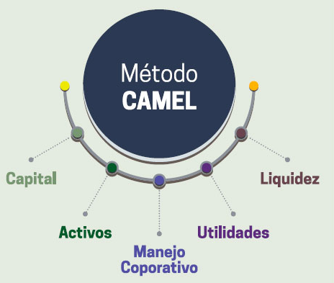

RIESGO FINANCIERO
2014 - 16% en relación al PIB
Riesgo
+ Oportunidad
Eventos
Incertidumbre
Naturaleza financiera
- Riesgo
Índices Utilizados
Cobertura patrimonial
Morosidad bruta
ROA
ROE
Liquidez general
LM
Notes:
Es la probabilidad de que se presente un evento que afecte o impida los objetivos de la entidad
Riesgo residual es diferente al riesgo de control, porque el administrador pudo generar distorsión en los EEFF y el auditor debe descubrir esa distorsión
De esta forma “se entenderá como riesgo financiero la probabilidad de obtener rendimientos distintos a los esperados como consecuencia de movimientos en las variables financieras” (Lizarzaburu, Berggrun, & Quispe, 2012, pág. 98)
Mide la capacidad capital y riesgos
Riesgos de la cartera de créditos y a la inversión, riesgo crédito
Medir, identificar y controlar los riesgos asociados a las actividades de la cooperativa
Rentabilidad generar utilidades
Liquidez – cumplir obigaciones financieras

Slide 21

MARCO CONTEXTUAL O SITUACIONAL
Economía popular y solidaria
Sector financiero popular y solidario
Tabla 3. Segmentación de las entidades del SFPS
Fuente: (Junta de política y regulación monetaria y financiera, 2015, pág. 1)
Elaborado por: Autores
LM

Slide 22
ENFOQUE Y TIPOLOGÍA
Aplicada – Insitu – No experimental – Transversal - Correlacional
Tipología
Cuantitativo
Enfoque

Slide 23




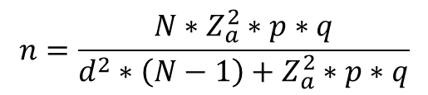
MUESTRA E HIPÓTESIS
Tabla 4. Número de cooperativas en el segmento uno
Fuente: (Superintendencia de economía popular y solidaria, 2016, pág. n.f.)
Elaborado por: Autores
$$n=\frac{N∗Z_{a}^{2}∗p∗q}{d^{2}∗\left(N−1\right)+Z_{a}^{2}∗p∗q}$$
Influye el gobierno corporativo de manera directa en la respuesta a los riesgos que las entidades presentan en sus operaciones
No influye el gobierno corporativo de manera directa en la respuesta a los riesgos que las entidades presentan en sus operaciones
LM

Slide 24
Información
Lineamientos
Variables de riesgo
Boletines financieros
Tipo
No experimental
transversal
Enfoque
Cuantitativo
MÉTODO
1
2
3

Slide 25

VALIDACIÓN
DV
LM

Slide 26
RESULTADOS
  Resultados de la información de gobierno corporativo
Tabla 6. Cálculos de la variables (5) de gobierno corporativo
Elaborado por: Autores
Derecho y trato equitativo de accionistas
Transparencia de información financiera (N)
Asamblea general de accionistas
Arquitectura de control
Directorio
LM

Slide 27
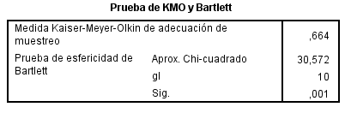
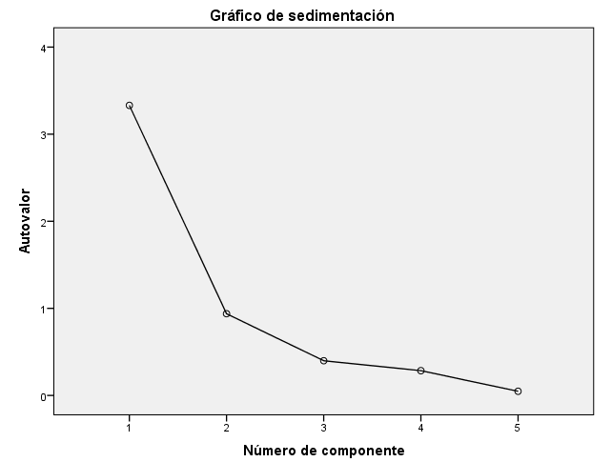
RESULTADOS
Gráfica 1. Prueba de KMO y Bartlett de gobierno corporativo
Elaborado por: Autores
Gráfica 2. Gráfico de sedimentación del gobierno corporativo
Elaborado por: Autores
LM

Slide 28
RESULTADOS
  Resultados de la información metodología CAMEL
Tabla 9. Indicadores CAMEL seleccionados
Elaborado por: Autores

Slide 29
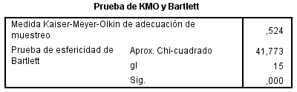
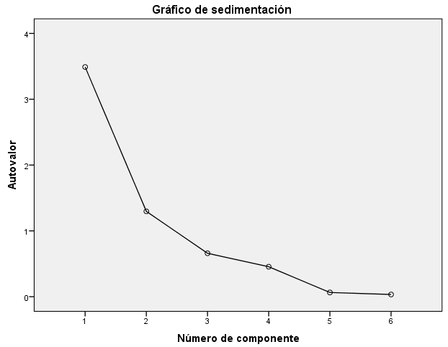
RESULTADOS
Gráfica 4. Prueba de KMO y Bartlett de las variables del CAMEL
Elaborado por: Autores
Gráfica 5. Gráfico de sedimentación de las variables del CAMEL
Elaborado por: Autores

Slide 30
RESULTADOS
Tabla 8 y 10. Índice de riesgo CAMEL y de gobierno corporativo
Elaborado por: Autores
Tabla 11. Estadísticas de la regresión
Elaborado por: Autores

Slide 31
RESULTADOS
Gráfica 11. Principales indicadores CAMEL 1/2
Fuente: (Dirección nacional de información técnica y estadísticas, 2016, pág. n.f.)
Elaborado por: Autores

Slide 32
RESULTADOS
Gráfica 12. Principales indicadores CAMEL 2/2
Fuente: (Dirección nacional de información técnica y estadísticas, 2016, pág. n.f.)
Elaborado por: Autores
LM

Slide 33
CONCLUSIONES
Los objetivos planteados en la investigación se han cumplido ya que se analizó la implementación del gobierno corporativo y el comportamiento de cada uno de los índices representativos de cada área de la metodología CAMEL, teniendo como resultado tras un corte transversal de la información recolectada del año 2016, que el gobierno corporativo se relaciona con el riesgo financiero de forma leve ya que existe un sesgo de información.
Ya que presentan ciertos inconvenientes como:
No existe una data balanceada entre la información obtenida mediante la encuesta que analizó el comportamiento del gobierno corporativo en el año 2016 y todas las variables que se evalúan para definir los riesgos desde el 2011 hasta el 2016.
La información pública que ofrece el organismo de control es de 5 años atrás (2011-2016), no es sufriente para realizar una inferencia estadística.
La estructura de las cooperativas no es homogénea a través del tiempo, ya que constantemente el personal que se encarga de su administración y gestión rotan periódicamente

Slide 34
CONCLUSIONES
Las principales teorías de soporte que ayudaron a la investigación son las teorías: agencia, administración, costos de transacción, asimetría de la información, riesgo e incertidumbre y principalmente la teoría stakeholders que como se ha demostrado en estudios previos es la que más se adapta a este tipo de investigaciones del sector financiero popular y solidario.
Tras la investigación realizada se pudo comprobar que solo algunas cooperativas del sector estudiado poseen implementado en su estructura administrativa las prácticas de gobierno corporativo como es el caso de la cooperativa Andalucía que ya lleva algún tiempo con este modelo y en otros casos solo se rigen a lo estipulado en las leyes sin tener en cuenta modelos o sistemas que ayuden a su entidad.

Slide 35
CONCLUSIONES
Los tres principales órganos internos de la cooperativa que son la propiedad, administración y gestión se vieron envueltos en las cinco áreas de gobierno corporativo algunos de manera más influyente que otros como es el caso del directorio que su influencia fue de casi el 93,2%, la asamblea general de socios en un 83,8% y el derecho y trato equitativo de los socios en un 87,2%.

Slide 36
RECOMENDACIONES
Tras la investigación se recomienda cerciorarse de que ambas variables involucradas posean información histórica y se encuentren en la misma serie de tiempo con el objetivo de ser compatibles y comparables para este tipo de análisis, además se exhorta que para futuras investigaciones sobre el tema de gobierno corporativo en el Ecuador específicamente en las cooperativas se vaya generando una base de datos anual.
Al llevar a cabo la investigación se recomienda tener claro que tipo de teorías afectan tanto directa como indirectamente al comportamiento de las variables involucradas con el fin de conocer el panorama real de las mismas en el país, de este modo una de las principales teorías a incentivar su aplicación en el sector financiero popular y solidario es la stakeholders.

Slide 37
RECOMENDACIONES
Teniendo en cuenta la importancia de implementar modelos de buenas prácticas desarrollados y avalados por organismos internacionales como es el caso de la CAF se pudo comprobar que algunas empresas públicas en el país tienen implementado gobierno corporativo, de esta manera han arrogado resultados favorables para cada organización siendo así que el uso e implementación de las medidas de buenas prácticas se lo debe llevar a un ámbito normativo como una ley.
Una vez llevada a cabo la investigación se comprobó el grado de implementación que tienen los tres principales órganos internos de la cooperativa, llegando a tal punto que se recomienda su ejecución en la organización y que esta sea en todos los niveles desde el más alto hasta niveles inferiores así como entre departamentos logrando que exista un alto nivel de adaptación a estas medidas y que generen resultados favorables para la institución.

Slide 38
RECOMENDACIONES
Para terminar, se recomienda el uso de los lineamientos para un código latinoamericano de buen gobierno corporativo creado por el Banco de Desarrollo de América Latina CAF, siendo el más idóneo debido a que se realizaron estudios previos y programas pilotos que arrojaron medidas acorde a cada tipo de organización estudiada en la región; siendo el modelo referente para nuestro país. Con este fin en las cooperativas se propone la adopción de estas normas que aunque los resultados han arrojado que no tienen una relación muy fuerte entre las dos variables debido al sesgo existente en las bases de la información se puede evaluar las experiencias de cooperativas que ya tienen implementado estas medidas.

Slide 39



